Slide 1

EJE I
FORMACIÓN HUMANA
TEMA 4
DIGNIDAD DEL SER HUMANO
”Para tender a la perfección, hay que revestirse
del espíritu de Jesucristo””
DE EVANGELIZACIÓN
CON AMOR”

Slide 2
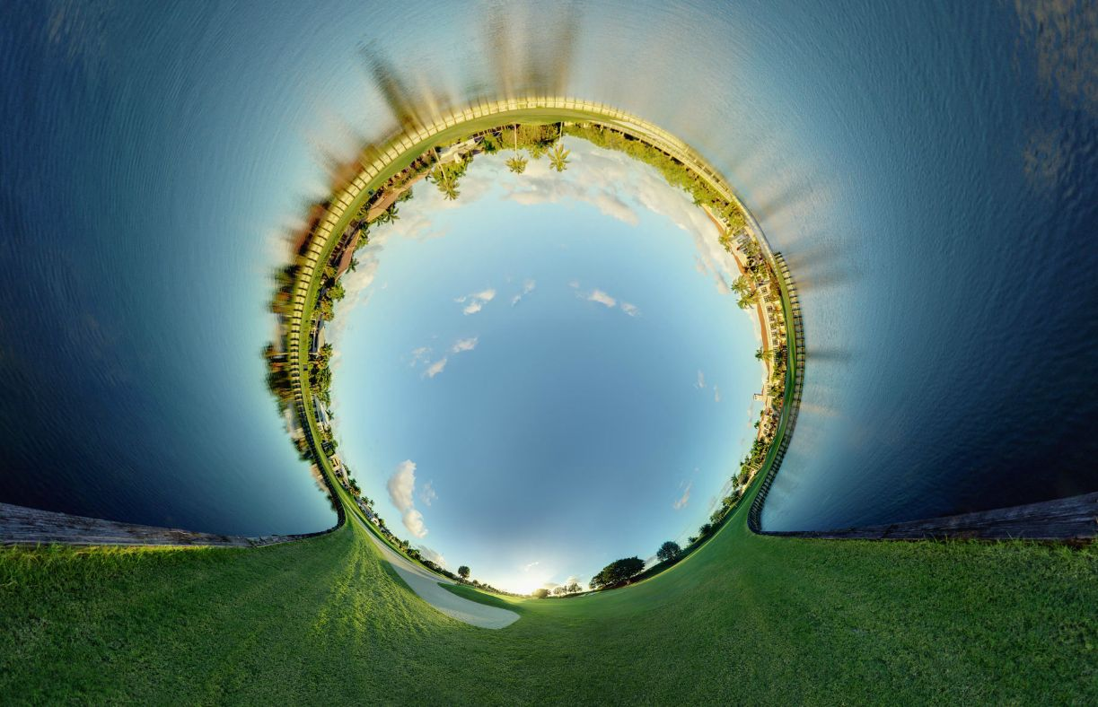
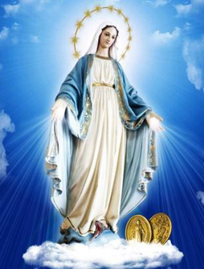
D I G N I D A D D E L S E R H U M A N O
DIGNIDAD: cualidad de digno, deriva del adjetivo latino (Dignus “Valioso”), refiere al valor inherente al valor que posee el ser humano, en cuanto es creado, a su vez racional, dotado de libertad y poder creador. Esto le permite a la persona: modelar su vida y tomar decisiones mediante el ejercicio de su libertad.
La dignidad en el ser humano le está dada por si mismo, el ser humano posee este valor, no por sí mismo, tal dignidad no le es dada por factores o individuos externos, se tiene desde el mismo instante de su fecundación o concepción y es inhalienable.
DEL LATIN DIGNUS (VALIOSO). MÁXIMA VALORACIÓN QUE POSEE EL SER HUMANO, EN CUANTO CREADO, LIBRE, CON VOLUNTAD Y PODER DE DECISIÓN.
ES UN PRIVILEGIO ÚNICO, DADO POR DIOS, DESDE LA CONCEPCIÓN.
ESTÁ SIEMPRE ABIERTO AL BIEN DE SUS SEMEJANTES; ES INVIOLABLE, E INTRANSFERIBLE.

Slide 3
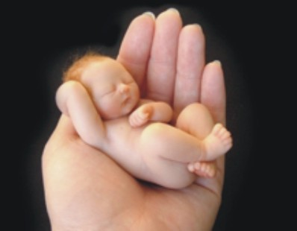
El hombre es digno cuando es valioso de por sí, coopera al bien de los demás, su único afán es servir con amor a sus semejantes, obedeciendo el designio del salvador “para que todos sean uno. como tú, oh padre, estás en mí y yo en ti, que también ellos estén en nosotros, para que el mundo crea que tú me enviaste” (cf. jn 17,21).
“EL AMOR ES INVENTIVO HASTA EL INFINITO” (S,V,P)

Slide 4
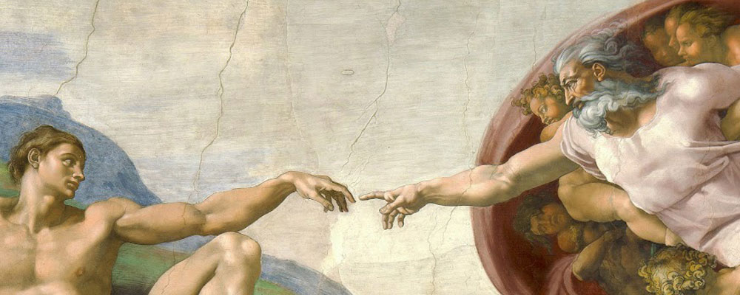
IMAGEN Y SEMEJANZA DE DIOS
El hombre creado por Dios, está dotado de alma que le hace capaz de: pensar, soñar, amar y transformar la creación en algo grande, en favor propio y de quienes le rodean.
La dignidad humana, está aliada al respeto absoluto, como única fuente, en donde la vida es grata para mí y también para quien está a mi lado.

Slide 5
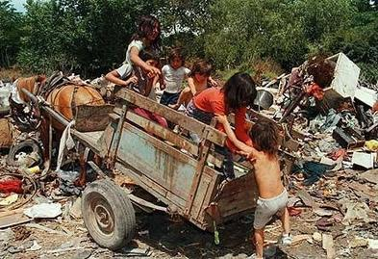
LA IGLESIA PROMOTORA DE LA DIGNIDAD HUMANA
La dignidad de la persona manifiesta todo su fulgor cuando se considera su origen y su destino, el hombre está llamado a ser "hijo en el Hijo" y templo vivo del Espíritu; está destinado a esa eterna vida de comunión con Dios, que le llena de gozo.
(Christifidelis Laici, n. 37)
“!COMO! SER CRISTIANO Y VER AFLIGIDO A UN HERMANO, SIN LLORAR CON ÉL NI SENTIRSE ENFERMO CON ÉL; ESO ES NO TENER CARIDAD; ES SER CRISTIANO EN PINTURA” (S.V.P. C.XII,271)

Slide 6
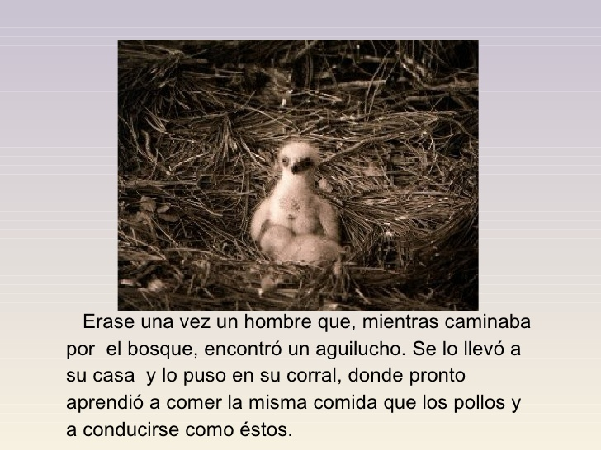
PARABOLA DEL AGUILA

Slide 7
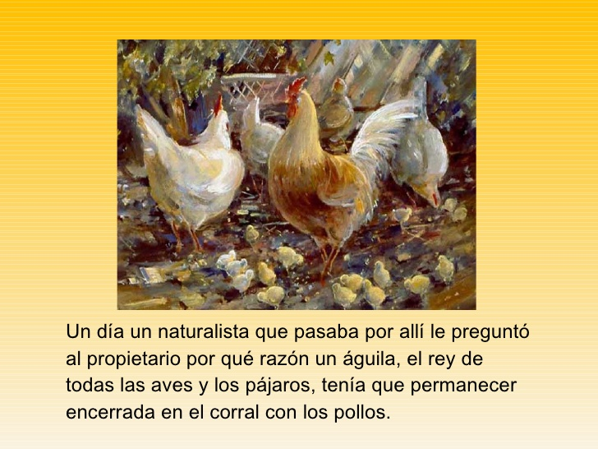

Slide 8
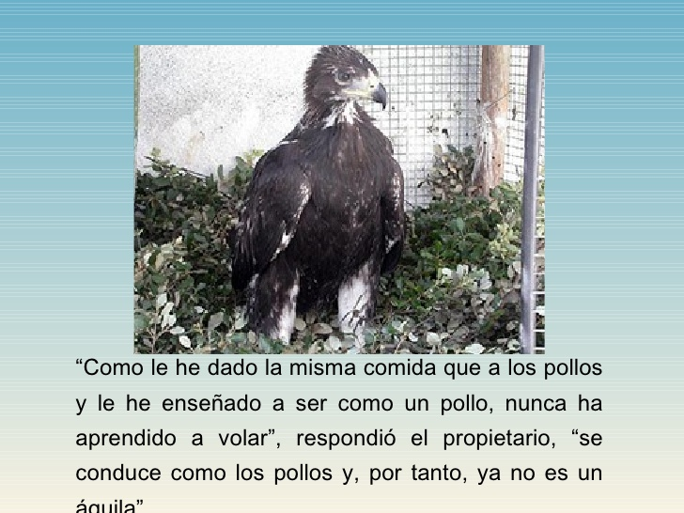

Slide 9
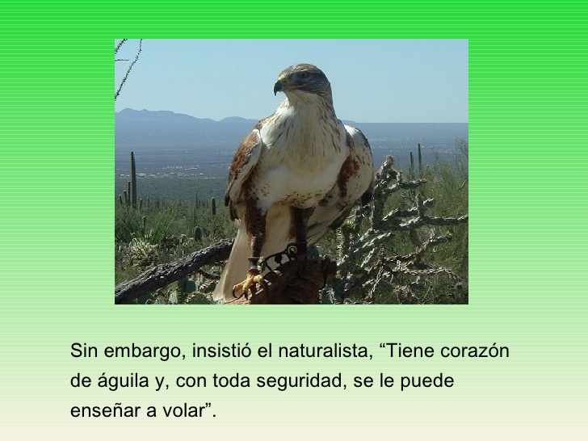

Slide 10
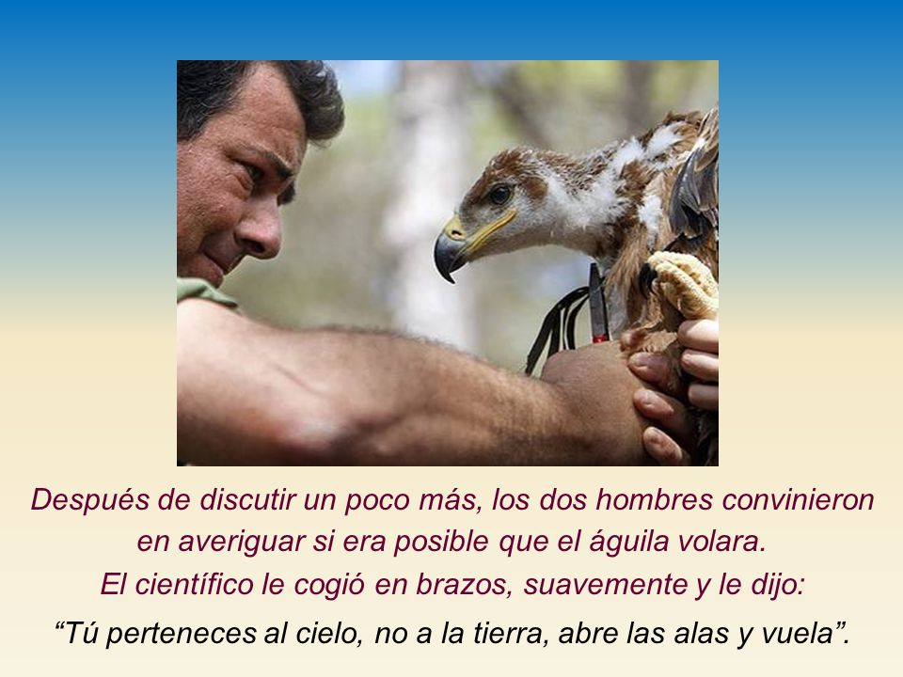

Slide 11
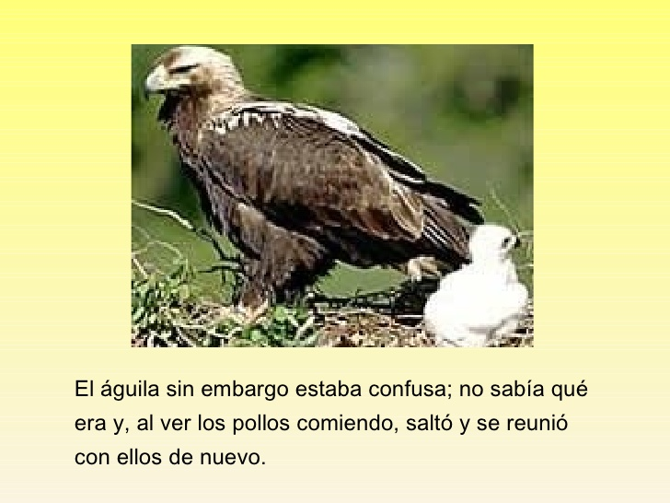

Slide 12
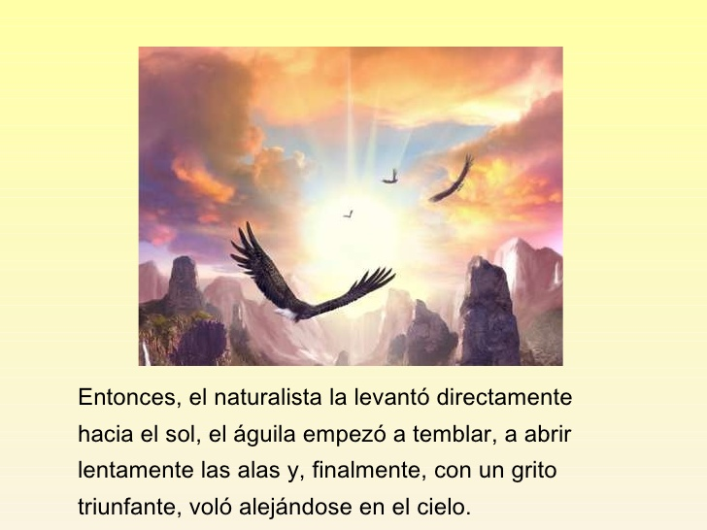

Slide 13
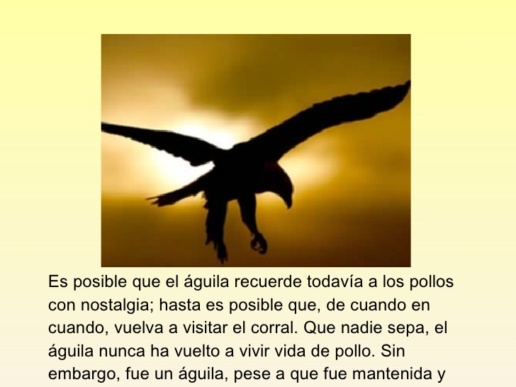

Slide 14
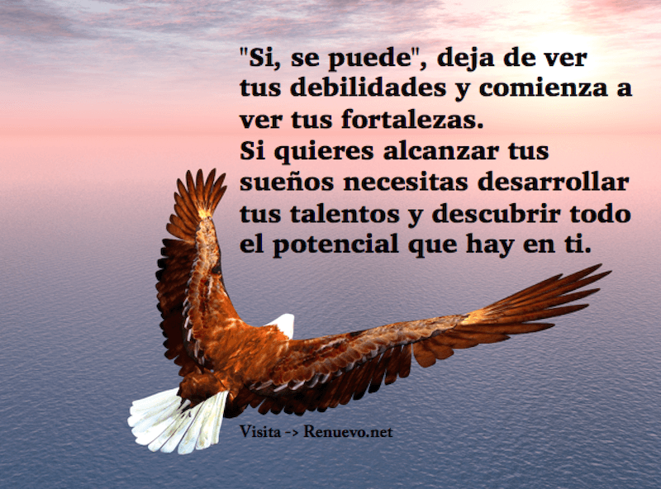
Es posible que el águila recuerde todavía a los pollos con nostalgia; hasta es posible que, de cuando en cuando, vuelva a visitar el corral. Que nadie sepa, el águila nunca ha vuelto a vivir vida de pollo. Fue un águila, pese a que fue mantenida y domesticada como un pollo”.
reflexionamos:

Slide 15
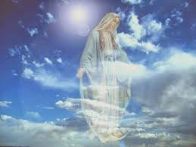
SABER TOMAR DECISIONES EN LA VIDA, NOS CONVIERTEN EN AGUILAS GIGANTES.

Slide 16


